Slide 1
I: 支配と友好
kawatea

Slide 2
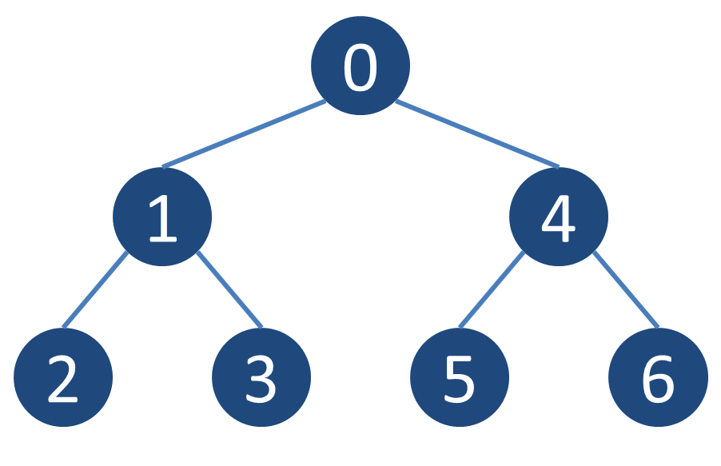
オイラーツアー
木を区間として扱う

Slide 3
オイラーツアー
ある頂点と別の頂点の関係は４通りだけ
区間の中である値に一番近い値を求める

Slide 4
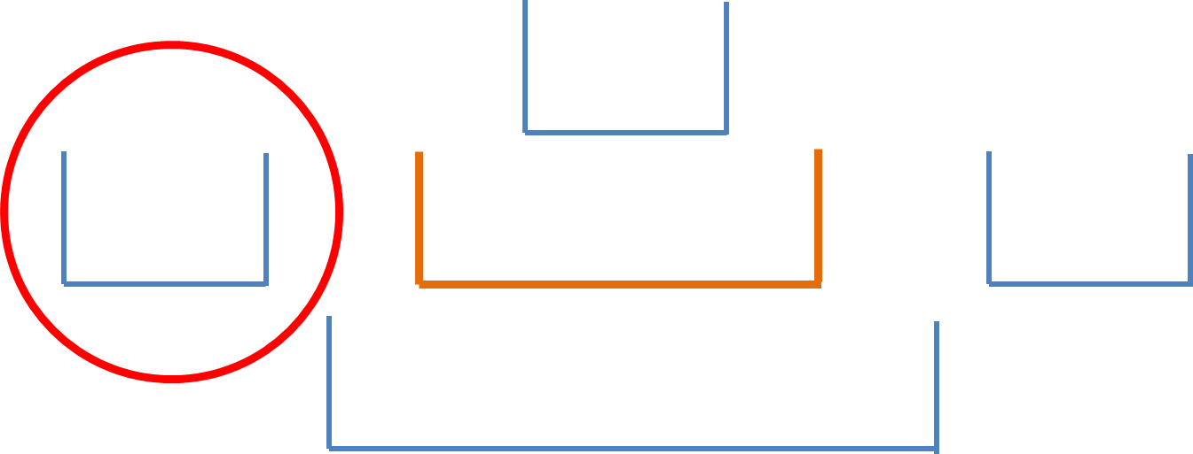
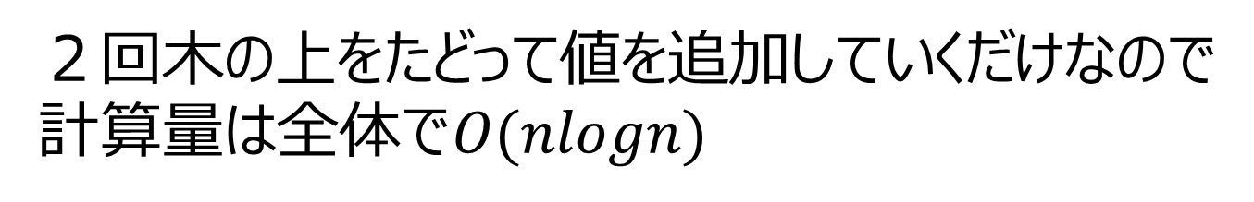
想定解法
すでに終わった区間だけを見ればよい
オイラーツアー上をたどる途中で見終わった頂点の値を追加していけばよい
２回木の上をたどって値を追加していくだけなので計算量は全体で$O(nlogn)$

Slide 5
統計情報
First Accept: yutaka1999 (136:43)
First Accept (onsite): semiexp (268:57)
Accepted: 7 (19%)
Trying: 15
Total Submission: 37

